Slide 1
DELEGATION OCCITANIE
TEMPS D’ECHANGES AVEC LES RFC
Visioconférences
Le 25 mars 2021

Slide 2
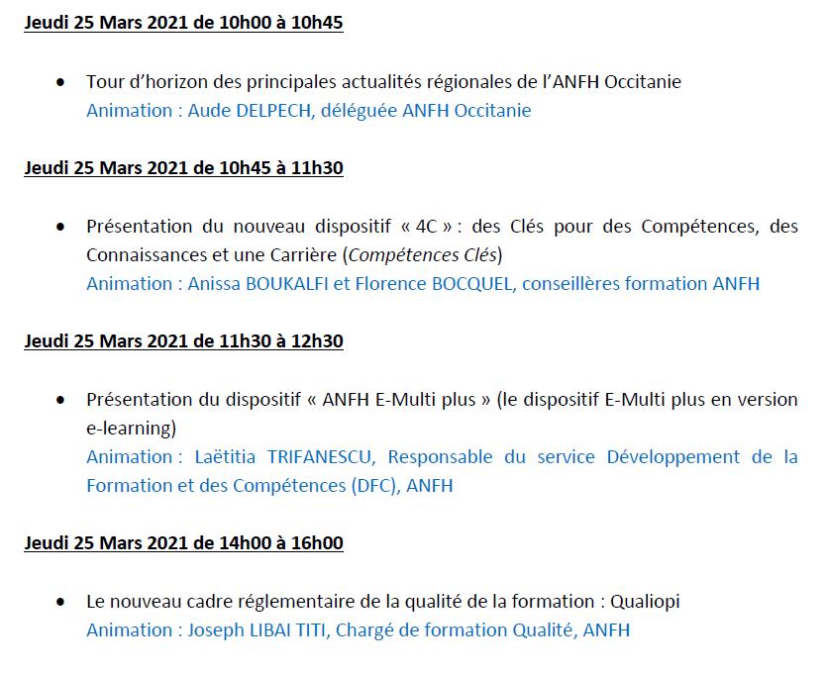
Programme des temps d’échange

Slide 3
Actualités régionales ANFH Occitanie
1. Accompagnement à la gestion des fonds

Slide 4
Politique « fonds mutualisés » : principes
Un objectif de simplification et de meilleure lisibilité pour les établissements des modalités d’attribution des études promotionnelles dans le cadre de la mutualisation
Equilibre entre catégories d’établissements tout en maintenant un haut niveau de mutualisation
Forfaits dans un objectif de simplicité et de lisibilité
Priorisation des demandes d’établissements dont l’investissement en études promotionnelles est conséquent, et dont le niveau de salaires hors EP est faible ou modéré (hors EHPAD)
Utilisation des crédits propres à l’établissement avant d’engager des fonds mutualisés (hors EHPAD)
Autonomie des établissements dans le choix des agents

Slide 5
Politique « fonds mutualisés » : règles de gestion
Suppression des tranches établissement et des modalités de prise en charge rattachées
Prise en charge simplifiée des dépenses :
Frais pédagogiques : aux frais réels
Frais de déplacement : plafonnés à 500 euros/mois de formation sur demande des établissements
Frais de traitement (agréments PLAN et FMEP) : forfaits réglementaires
Les EP sur fonds mutualisés (FMEP et FQ&CPF) génèreront l’utilisation automatique du CPF.

Slide 6
Recensement des demandes EP : procédure et calendrier
Une mise en application des nouvelles règles dès les rentrées EP de septembre 2021 (2 commissions par an : juillet et décembre)
Une communication renforcée sur la nouvelle politique régionale auprès des établissements à partir d’avril-mai 2021 (nouveaux principes, modalités de prise en charge, procédure)

Slide 7
Rapppel : Recensement des demandes FQ & CPF hors EP : rappel des nouvelles modalités de gestion
Courrier en date du 11 janvier 2021 envoyé aux établissements : Une instruction des demandes de financement sur le FQ & CPF distincte des EP tout au long de l’année (4 comités dans l’année : avril, juin, septembre, décembre)
Rappel :
Qualification ou certification éligible :
Dans le champ des métiers de la FPH (Répertoire des métiers)
Inscrite au RNCP ou au répertoire spécifique
De niveau 3 à 5 ou sans «niveau de formation spécifique» (CQP) et le cas échéant, de niveau 6 sur décision du CRSG
Publics cibles prioritaires :
Bas niveau de qualification
Agents de catégorie C
Filières techniques, logistiques et administratives
Les modalités de prise en charge :
Employeur garant que la demande est sollicitée à l’appui d’un projet professionnel, s’assure des droits à CPF de l’agent.
Une demande qui n’est pas conditionnée ni limitée au nombres d’heures du compteur CPF de l’agent.

Slide 8
Appuis complémentaires aux établissements
La possibilité d’appuis et soutiens ponctuels au plan de formation des établissements (projets ciblés, soutien aux départs en formation)
Accompagnement ponctuel d’un projet de formation ciblé ou expérimental/innovant en cohérence avec la politique de formation de l’établissement (non prévu initialement sur le plan de formation de l’établissement)
Remontée au fil de l’eau au cours du 1er semestre
Soutien ponctuel au plan de l’établissement pour favoriser les départs en formation (lié à des contraintes budgétaires de l’établissement)
Prise en charge au fil de l’eau

Slide 9
Apprentissage pour les AS dans les EHPAD
Projet de convention régionale avec l’ARS Occitanie (2021-2022) :
Plan Attractivité Grand Age
Etablissements cibles : EHPAD publics
Environ 50 contrats d’apprentissage en Occitanie sur deux années
Financements :
Prise en charge par l’ARS du reste à charge pour les établissements
Prise en charge par l’ANFH des frais pédagogiques

Slide 10
Actualités régionales ANFH Occitanie
2. Dispositifs individuels

Slide 11
CFP : mise en place de forfaits repas et frais annexes
Instauration d’un forfait repas :
8,75€ le repas du midi
Même forfait de 8,75€ le repas le soir en cas de découcher de l’agent (et si non prise en charge d’un loyer par ailleurs)
Evolution de la prise en charge des frais annexes : plus de distinction entre secteur d’activité, au cas par cas, prise en charge des frais listés par l’organisme avec un plafond à 500 €

Slide 12
Autres dispositifs individuels
Le renforcement des dispositifs d’accompagnement à la VAE, le développement de la VAE collective
Le développement des réseaux CEP entre établissements et ANFH et avec les partenaires sur les territoires

Slide 13
Actualités régionales ANFH Occitanie
3. Les outils d’appui (gestion RH, achat de formation et qualité de la formation)

Slide 14
Les outils d’appui (gestion RH, achat de formation et qualité de la formation)
Le déploiement de GE et GEA (pour les petits établissements) entre fin mars et mi-mai 2021
La poursuite de l’accompagnement à la GPMC et la mise à disposition d’une offre globale autour de l’entretien professionnel (établissements, évaluateurs, évalués) : dispositif d’accompagnement et de formation, évolutions dans GE GPMC, outils de communication et tutoriels ANFH
La mise à disposition de la centrale d’achats « La Formule » (Achats de Formation Mutualisés en Ligne pour les Etablissements) et organisation prochaine d’ateliers supplémentaires
L’accompagnement des établissements à la compréhension du nouveau cadre réglementaire de la qualité et à l’obtention de la certification QUALIOPI
La mise à disposition d’une plateforme LMS (Learning Management System) pour hébergement et diffusion de contenus de formation e-learning
La mise à disposition à venir de e-MULTI +, dispositif d'intégration et d'information des salariés en version e-learning

Slide 15
Actualités régionales ANFH Occitanie
4. PAR Occitanie et autres projets régionaux

Slide 16
PAR Occitanie 2022 : Structuration
Compétences clés
Métiers Gériatrie
Métiers Soins
Métiers de l’encadrement/RH
Métiers administratifs/financiers
Métiers techniques/logistiques
Métiers du handicap/famille/enfance
Métiers de direction/finances/achats
Métiers pluri-professionnels

Slide 17
PAR Occitanie 2022 : planification
Recensement des besoins :
Février –Mars 2021
Choix des thèmes/ validation / appels d’offre
Avril -Mai-Juin 2021
Parution et diffusion PAR Occitanie 2022 auprès des établissements :
Juillet – Août 2021

Slide 18
Cartographie régionale des métiers
Cartographie des PNM :
Journée lancement le 4 février 2021
Courrier envoyé aux établissements le 10 février 2021
Délai de réception des lettres d’engagement : Début avril 2021
Recueil des fichiers établissements : Février- fin avril 2021
Présentation des résultats/restitutions-ateliers : Septembre 2021
Cartographie des PM :
Partenariat avec la FHF Occitanie
Lancement des travaux : avril 2021
Recueil des fichiers établissements : avril-juin 2021
Présentation des résultats/restitutions-ateliers : Septembre 2021

Slide 19
Sécurisation des parcours AS
Formation de 70 heures :
Instruction relative au renforcement des compétences des ASHQ pour la participation aux soins des personnes âgées et au renfort AS dans le secteur du Grand Age
Projet de convention ARS Occitanie : financement sur fonds mutualisés s’il s’inscrit dans un parcours vers la qualification (EP AS) à un ou deux ans
Préparation à l’entrée en IFAS
Accompagnement renforcé des parcours de VAE
Offre 4C (Compétences Clés) : parcours agents niveaux 3 & 4
Autres dispositifs de sécurisation de parcours
….

Slide 20
Autres projets régionaux
QVT/RSE (LAN) :
Accompagnement au diagnostic et plan d’action, formations (gestion des déchets, gestion des effluents liquides, émissions de gaz à effets de serre, économies d’énergie, écoconception des soins), DU management du développement durable en santé
35 établissements bénéficiaires d’un accompagnement QVT, renouvellement du marché « baromètre social », 30 établissements bénéficiaires d’un accompagnement DD
Prévention des risques professionnels (MID) : 36 établissements bénéficiaires, formations de préventeurs (20 stagiaires – DU Université de Toulouse) en cours
I-CARE (OCC) : 10 établissements d’Occitanie à ce jour engagés dans la démarche, réunion de lancement le 9 février 2021 (27 participants en présentiel et 10 en visio)
Intelligence Artificielle (OCC) :
Sensibilisation et formation de praticiens, encadrants et personnels de direction sur l’anticipation des impacts de l’IA en santé et accompagnement des équipe pour la mise en place de solutions pour une meilleure intégration de l’IA dans les modes de gestion et de prise en charge
Lancement en Occitanie à venir

Slide 21
Séminaire, réseaux et journées
Reprogrammation du séminaire des RFC Languedoc Roussillon en octobre 2021
L’animation du réseau RFC (réunions 3 à 4 fois par an) et Affaires médicales prochainement relancée
Les journées envisagées en 2021 (ouvertes à l’ensemble des établissements d’Occitanie) :
Journée « Refus de soins » (LAN) - mai 2021
Journée « Cadres » (LAN) - juin 2021
Journée D3S (MID) – septembre 2021
Journée « Gérontologie » (LAN) – octobre 2021
Journée sur le projet « prévention des risques pro » (MID) – octobre 2021
Journée « Protection de l’Enfance » (LAN) - novembre 2021
Journée Usages du numérique (MID) – novembre 2021

